Slide 1


Flow – DDPG
Network – Ring, Figure-eight
20160408 강민수 BMIL at SSU
Guided by Prof. Kwon
Notes:
Flow team 개인 발표를 맡은 강민수 입니다.

Slide 2
Introduction
Related Work
INDEX
Proposed Solution
Performance
Conclusion
Notes:
다음과 같은 순서로 진행됩니다.

Slide 3
INTRODUCTION
Motivation
자율 주행차량 시장 규모의 증가
자율주행 5단계 중 2단계에 머무를 정도로 성숙한 시장 X
다양한 강화학습 알고리즘을 통해 자율주행 환경 테스트하고 적합한 알고리즘 탐색
6배 성장 기대
Notes:
이 책은 세계적으로 유명한 인권자문위원회 자문위원인 장 지글러의 책입니다. 저도 이 작가의 왜 세계의 절반은 굶주리는가를 인상 깊게 읽고 나서 이 책을 읽게 되었습니다.

Slide 4
INTRODUCTION
Challenge
DDPG 알고리즘의 차량 속도제어로의 적용
이후 균일한 속도를 요구하는 고속도로나 다양한 Network에서 적용가능한 알고리즘의 발견
Hyper Parameter수정을 통해 타 알고리즘보다 빠른 평균속도와 Reward값을 가질 수 있도록 함
Notes:
이 책은 세계적으로 유명한 인권자문위원회 자문위원인 장 지글러의 책입니다. 저도 이 작가의 왜 세계의 절반은 굶주리는가를 인상 깊게 읽고 나서 이 책을 읽게 되었습니다.

Slide 5
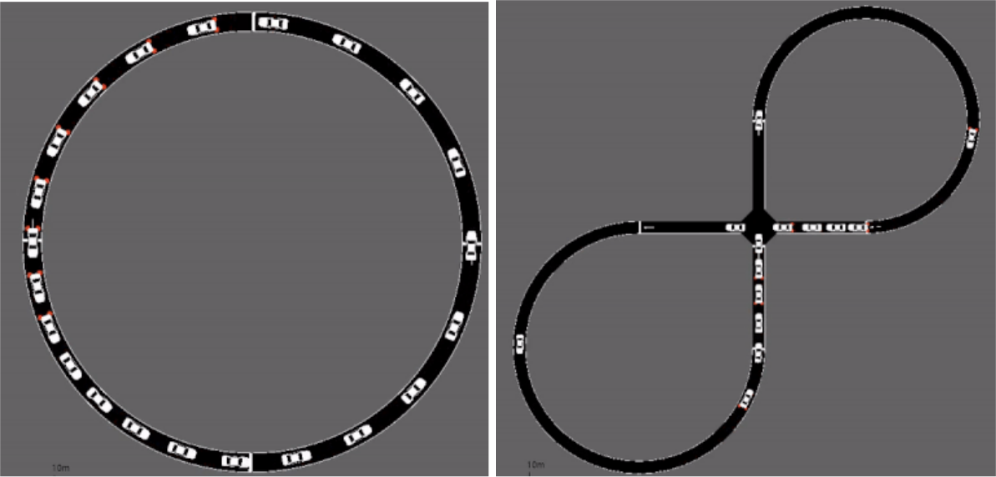
Introduction of Setup
Ring Network
차량의 흐름이 Wave현상 없이 진행
차량이 많은 고속도로와 유사한 상황
한정된 환경에서의 Training을 통한 Local Optimum을 방지하기 위해 Ring Length구간 설정 [220, 270]
Notes:
이 책은 세계적으로 유명한 인권자문위원회 자문위원인 장 지글러의 책입니다. 저도 이 작가의 왜 세계의 절반은 굶주리는가를 인상 깊게 읽고 나서 이 책을 읽게 되었습니다.

Slide 6
Introduction of Setup
Figure Eight Network
차량의 흐름이 균일하게 멈춤없이 움직이는 것이 목표
Ring + Intersection 구조
초기 차량이 한 구간으로 모여야 하므로 Local Optimum에 대한 구간이 많음
Notes:
이 책은 세계적으로 유명한 인권자문위원회 자문위원인 장 지글러의 책입니다. 저도 이 작가의 왜 세계의 절반은 굶주리는가를 인상 깊게 읽고 나서 이 책을 읽게 되었습니다.

Slide 7
Related Works
PPO(Proximal Policy Optimization)를 이용한 Ring Network Benchmark
Policy를 단계적으로 업데이트 (확실한 향상 보장)
TRPO에서 연산속도 향상을 통해 빠른 학습이 가능
Experience Replay와 여러 Worker를 활용하여 다양한 경험의 축적을 빠르게 가능
2310
출처: flow team trained ring

Slide 8
Proposed Solution
DDPG(Deep Deterministic Policy Gradient)
Deterministic Policy를 활용하여 Continuous Space에서 학습 가능
Deterministic하므로 Exploration이 유연하지 않음(학습이 어려움) →Ornstein Uhlenbeck Noise
Experience Replay를 활용하여 학습하며, DQN과 달리 Soft Target Update를 활용하여 이전 Policy, Q value를 점차 향상

Slide 9
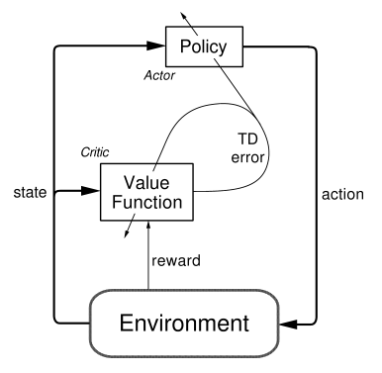

Proposed Solution
DDPG 알고리즘
Select $a_{t}$ based on OU Noise
Save sequence in Replay $R$
Train Batch Size N만큼 뽑아 TD error를 계산하여 Critic을 update(Gamma의 미래반영비)
Policy Gradient로 Actor 학습
Soft Target Update (Tau의 반영비)
출처: MIT
Notes:
의미 설명과 함께 이 부분을 바꿨을 때 기대한 변화와 실제와 일치하는지 설명

Slide 10
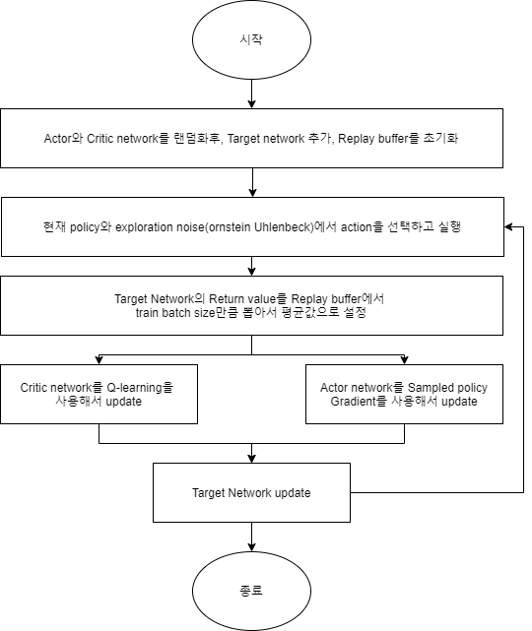

Proposed Solution
DDPG 알고리즘 적용
기존 논문에 기재된 값 비교
Select Action + Decaying Ornstein Uhlenbeck Noise → Final scale (Exploration) $a_{t}+scale∗𝒩$
Soft Target Update → Tau value (Update Rate) $θ^{′}←τθ+(1−τ)θ′$ for both Policy and Q value
Notes:
의미 설명과 함께 이 부분을 바꿨을 때 기대한 변화와 실제와 일치하는지 설명

Slide 11
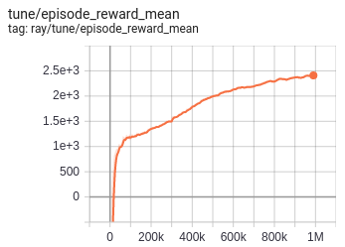
Performance
DDPG의 기준 Hyper Parameter (Best Performance)
Actor, Critic hidden Network [64,64]
Actor, Critic Learning Rate: 0.0001
Actor, Critic hidden activate function: ReLU
L2_Regularization: 1e-6
Gamma: 0.99, Tau: 0.001
Learning Rate: 1e-5
Buffer Size: 3e+5, Train Batch Size: 64

Slide 12
Performance
DDPG와 선행 연구 값들 과의 비교(Ring Network)
기존 PPO 대비 Reward Mean 값 100 증가
자율주행차량이 기존에서는 가속하는 시도X → 가속 시도 현상 보임(0.02m/s^2내외)
동일 Ring Length(260m)에서 Average Velocity가 높음 → 기존: 4.22m/s PPO: 4.67m/s DDPG: 4.78m/s

Slide 13
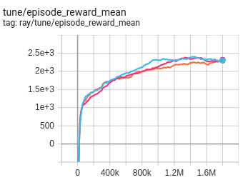
Performance
DDPG 끼리 Hyper Parameter별 성능 비교
Exploration & Exploitation → Final Scale: 0.02, 0.05, 0.08 (SkyBlue, Orange, Pink)
Exploration이 최소화되는 시점 Noise 반영비율 조정 → Stable 여부 확인
1.5M steps에서 Final Scale에 도달 Tau는 0.002로 고정
Mean Velocity: 4.63m/s, 4.75m/s, 4.63m/s
Notes:
이 책은 세계적으로 유명한 인권자문위원회 자문위원인 장 지글러의 책입니다. 저도 이 작가의 왜 세계의 절반은 굶주리는가를 인상 깊게 읽고 나서 이 책을 읽게 되었습니다.

Slide 14
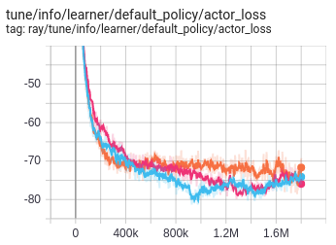
Performance
DDPG 끼리 Hyper Parameter별 성능 비교
Exploration & Exploitation → Final Scale: 0.02, 0.05, 0.08 (SkyBlue, Orange, Pink)
Exploration이 최소화되는 시점 Noise 반영비율 조정 → Stable 여부 확인
1.5M steps에서 Final Scale에 도달 Tau는 0.002로 고정
Mean Velocity: 4.63m/s, 4.75m/s, 4.63m/s
Notes:
이 책은 세계적으로 유명한 인권자문위원회 자문위원인 장 지글러의 책입니다. 저도 이 작가의 왜 세계의 절반은 굶주리는가를 인상 깊게 읽고 나서 이 책을 읽게 되었습니다.

Slide 15
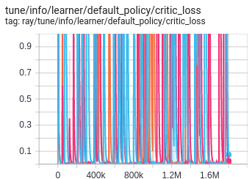
Performance
DDPG 끼리 Hyper Parameter별 성능 비교
Exploration & Exploitation → Final Scale: 0.02, 0.05, 0.08 (SkyBlue, Orange, Pink)
Exploration이 최소화되는 시점 Noise 반영비율 조정 → Stable 여부 확인
1.5M steps에서 Final Scale에 도달 Tau는 0.002로 고정
Mean Velocity: 4.63m/s, 4.75m/s, 4.63m/s
Notes:
이 책은 세계적으로 유명한 인권자문위원회 자문위원인 장 지글러의 책입니다. 저도 이 작가의 왜 세계의 절반은 굶주리는가를 인상 깊게 읽고 나서 이 책을 읽게 되었습니다.

Slide 16
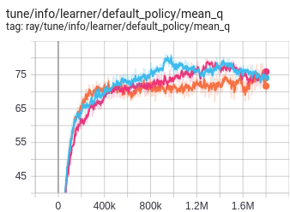
Performance
DDPG 끼리 Hyper Parameter별 성능 비교
Exploration & Exploitation → Final Scale: 0.02, 0.05, 0.08 (SkyBlue, Orange, Pink)
Exploration이 최소화되는 시점 Noise 반영비율 조정 → Stable 여부 확인
1.5M steps에서 Final Scale에 도달 Tau는 0.002로 고정
Mean Velocity: 4.63m/s, 4.75m/s, 4.63m/s
Notes:
이 책은 세계적으로 유명한 인권자문위원회 자문위원인 장 지글러의 책입니다. 저도 이 작가의 왜 세계의 절반은 굶주리는가를 인상 깊게 읽고 나서 이 책을 읽게 되었습니다.

Slide 17
Performance
DDPG 끼리 Hyper Parameter별 성능 비교
Exploration & Exploitation 결론 → Final Scale: 0.02, 0.05, 0.08
Exploration이 실제로 0.05에서 매우 작은지 확인 → Exploitation인지 확인하는 실험
1.5M steps에서 Final Scale이 0.02일 때, 이후 time steps에서 Actor loss와 Mean Q 불안정 → Exploration의 부족이거나 Ring Length가 달라질 때, Underfitting으로 인한 불안정으로 예측 (Exploration Step은 동일하므로)
Mean Velocity: 4.63m/s, 4.75m/s, 4.63m/s
Notes:
이 책은 세계적으로 유명한 인권자문위원회 자문위원인 장 지글러의 책입니다. 저도 이 작가의 왜 세계의 절반은 굶주리는가를 인상 깊게 읽고 나서 이 책을 읽게 되었습니다.

Slide 18
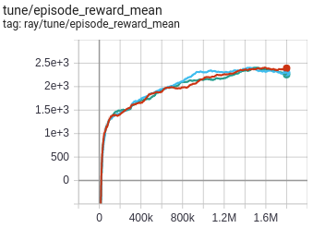
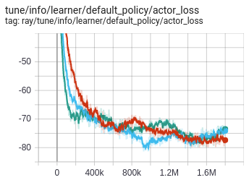

Performance
DDPG 끼리 Hyper Parameter별 성능 비교
Soft Target Update( $τ$ ) → Tau: 0.001, 0.002, 0.003 (Red, Green, Blue)
Behavior Network와 Target Network Update 시에 반영비율 수정 → Stable 여부 확인
결론 : Tau가 낮을 수록 Stable한 Loss곡선과 Mean 곡선을 보임
Notes:
이 책은 세계적으로 유명한 인권자문위원회 자문위원인 장 지글러의 책입니다. 저도 이 작가의 왜 세계의 절반은 굶주리는가를 인상 깊게 읽고 나서 이 책을 읽게 되었습니다.

Slide 19

Performance
DDPG 끼리 Hyper Parameter별 성능 비교
Exploration & Exploitation
Soft Target Update( $τ$ )
그래프에 변화를 준 값과 변화가 미치는 영향
이전에 공개한 영상 BCM Controller: Non-AV가 앞차와의 거리가 일정이상 멀 때만 가속
현재 영상 IDM Controller: Non-AV가 앞차와의 거리가 멀어지기 시작할 때 가속
Notes:
이 책은 세계적으로 유명한 인권자문위원회 자문위원인 장 지글러의 책입니다. 저도 이 작가의 왜 세계의 절반은 굶주리는가를 인상 깊게 읽고 나서 이 책을 읽게 되었습니다.

Slide 20
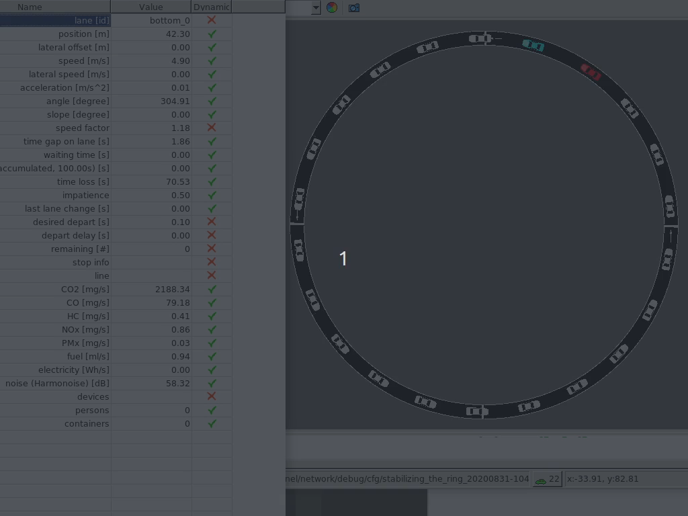
Performance
Notes:
이 책은 세계적으로 유명한 인권자문위원회 자문위원인 장 지글러의 책입니다. 저도 이 작가의 왜 세계의 절반은 굶주리는가를 인상 깊게 읽고 나서 이 책을 읽게 되었습니다.

Slide 21
Performance
Figure Eight Network (실패)
실패요인
지속적인 Local Optimum에 봉착(Exploration 문제)
OU Noise (final scale 0.02, 0.05, 0.08)
Batch Size (16, 32, 64, 128, 256)
Learning Rate (1e-4,1e-5)
L2_Regularization 변경 시도 (1e-2,1e-3,1e-4,1e-5,1e-6)
16000 구간 figure eight의 Non-AV 형태와 동일
1800 구간 figure eight 시작 지점에서 정지

Slide 22
Conclusion
DDPG 성능 및 학습이 필요한 사항
PPO 대비 높은 성능을 보여줌 (Max Mean Velocity와 Reward)
Ring Network
Critic의 spike현상: Ring Length의 구간 학습 →Expected Q value와의 차이로 인한 문제로 추측
Prioritized-Replay 적용시 Reward가 2,000으로 수렴(Wave) → 원리 파악 필요
Figure Eight의 실패 사례 (Figure eight 30, Ring 60 회 시도)
학습이 어려움 →Local Optimum 탈출 해결 필요
Deterministic Policy Gradient의 Exploration 문제점
Ornstein Uhlenbeck Noise의 원리 이해 필요
Notes:
이 책은 세계적으로 유명한 인권자문위원회 자문위원인 장 지글러의 책입니다. 저도 이 작가의 왜 세계의 절반은 굶주리는가를 인상 깊게 읽고 나서 이 책을 읽게 되었습니다.

Slide 23

Conclusion
Ring Network내용 정리 및 추론
Ring Network 가속이 이뤄지지 않은 이유
$a_{threshold}=0$ 이어서 가속에 대한 Penalty부여 → 이후 수정을 통해 바꿔볼 예정
Merge, Bottleneck으로의 DDPG 적용
아예 동작을 안하는 현상 확인 → 해결 필요 PPO 동일현상 발생
RL lib를 사용하지 않고 직접 짠 알고리즘으로 적용
$$Reward=\frac{η𝔼\left[V_{allcar}\right]}{20}+η^{′}\left(a_{threshold}−𝔼\left[a_{rl}\right]\right) /η,η^{′}\left(default:4\right)$$
Notes:
이 책은 세계적으로 유명한 인권자문위원회 자문위원인 장 지글러의 책입니다. 저도 이 작가의 왜 세계의 절반은 굶주리는가를 인상 깊게 읽고 나서 이 책을 읽게 되었습니다.

Slide 24

THANK YOU
감사합니다

Slide 26
 | 단계
한국 저작권 위원회 SW 등록 | Level 1
학부생 논문 경진대회 참가 | Level 1
국내 특허 출원 | Level 0

